Slide 2
Dublês de Testes
Teste de Sistemas
Prof. Marcos Bruno
Abril/2024

Slide 3

Agenda
Dublês de Testes
Dummy
Fake
Stub
Spy
Mock
Atividades

Slide 4
Dublês de Testes

Slide 5
Dublê de Teste
É um nome genérico dado para qualquer caso em que o código real de um objeto é substituído com propósito de testes.
Ou seja, seria um objeto que "finge" ser um objeto real para fins de testes.
O intuito geral da criação de um dublê de teste é não ficar dependente da implementação real do objeto, que muitas vezes pode ser complexa e não fazer sentido introduzir tal complexidade em um teste de unidade, por exemplo.

Slide 6
Dublê de Teste
Ainda, os dublês de teste tem a vantagem de ser consistente, ou seja, usando-o sabemos os resultados esperados. Dessa forma fica mais fácil testar diferentes partes do sistema focando apenas naquilo que importa.
E sim, a palavra dublê, criada por Gerard Meszaros, foi utilizada em referência aos dublês de cinema.

Slide 7
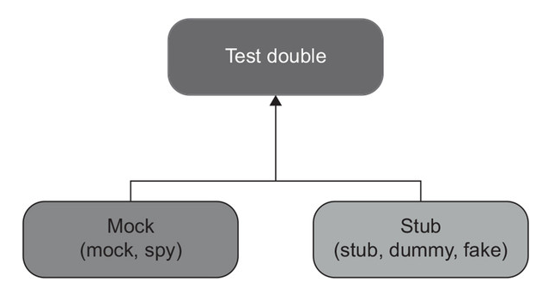
Dublê de Teste
O mesmo criador, Gerard Meszaros, classificou os dublês de testes em diferentes categorias: Mocks, Stubs, Fakes, Spies e Dummies.
As cinco categorias podem ainda ser divididas em apenas duas os Mocks e os Stubs.

Slide 8
Dummy

Slide 9

Dummy
Objetos do tipo dummy são objetos criados para servirem apenas como possíveis parâmetros de métodos ou para criação de objetos mas que não são efetivamente utilizados no teste e não influenciarão no resultado final do teste.
Ou seja, usualmente são utilizados apenas para completar uma lista de parâmetros.

Slide 10
Exemplo de Dummy
Digamos que tenhamos uma classe de Serviço dentro do nosso teste de unidade que recebe como parâmetro um objeto de acesso ao banco de dados.
No entanto, para o teste que estamos fazendo, esse objeto não será utilizado.
Dessa forma, podemos simplesmente criar um objeto com a mesma classe requerida pelo Serviço e passar este parâmetro para a criação do Serviço.
Este objeto criado é um objeto dummy.

Slide 11
Fake

Slide 12

Fake
Um objeto fake tem implementação dentro dele, no entanto, geralmente serve de "atalho" para algum objeto que não será útil para o ambiente de produção.

Slide 13
Exemplo de Fake
Um bom exemplo para um objeto fake é um objeto que armazene os dados em memória ao invés de utilizar um banco de dados.
Dessa forma, é possível testar a interação com o banco de dados sem precisar de fato instanciar um novo banco de dados para testes.
No exemplo anterior do dummy, no qual o objeto era criado só para parâmetro de entrada do serviço, a diferença do fake é que agora o objeto utilizado teria implementação, só que uma implementação diferente daquela do ambiente de produção.

Slide 14
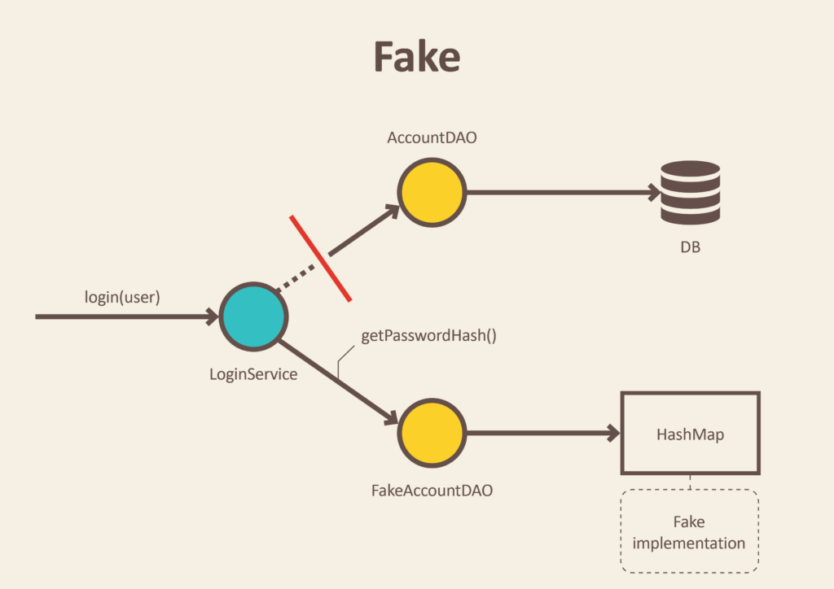

Slide 15
Stubs

Slide 16
Stubs
Objetos stubs fornecem respostas prontas para chamadas feitas durante o teste.
Geralmente não respondem nada fora do que está programado para o teste.
É muito comum o uso de stubs dentro de testes de unidade, e, muitas vezes, os frameworks de testes os chamam de mock.

Slide 17
Exemplo de Stub
Nosso software utiliza a API externa de CEP. Dado um CEP é retornado o resultado do endereço em um JSON.
Não podemos fazer um teste dependente de um serviço externo, pois, dependendo da disponibilidade deste serviço, nosso teste poderia perder sua consistência.
Dessa forma, podemos criar um objeto stub com a chamada ao serviço que chama esta API e retornar um resultado esperado (seja ele válido ou inválido, vai depender do teste que se quer fazer).

Slide 18
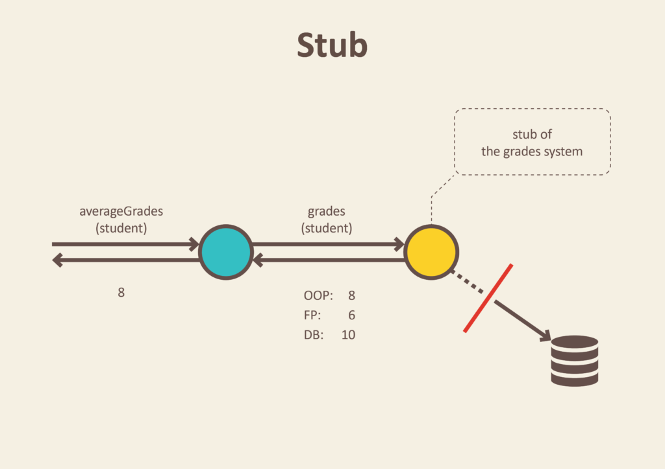

Slide 19
Spy

Slide 20

Spy
É semelhante a um objeto stub, no entanto, tem o acréscimo de poder também armazenar a quantidade de vezes que um método é chamado.

Slide 21
Exemplo de Spy
Caso o nosso sistema possua uma lista de usuário e, quando houver uma alteração que precise notificar todos os usuários a respeito desta alteração, ao invés de criar um mock para testar o comportamento do envio de email, podemos querer no nosso teste apenas verificar se o método de envio de email fora chamado o número de vezes da quantidade de usuários cadastrados no sistema, para isso, pode-se utilizar os spies.

Slide 22
Mocks

Slide 23
Mocks
Mocks são objetos utilizados para "simular" interações de saída com dependências externas ao teste. Ou seja, trata-se aqui das chamadas do método ou classe que queremos testar a outro objetos externos, e o método testado utiliza-o mudando o seu estado.
A partir de mocks é possível verificar a chamada para o objeto "mockado". Podemos, portanto, verificar a ordem de chamada da função, quantas vezes foi chamada, quais parâmetros foram passados, em que ordem.

Slide 24
Mocks
Ou seja, no mock podemos programar a expectativa de:
chamadas de métodos;
número de vezes da chamada;
valor de retorno;
E ainda lançar exceções se o número de chamadas não for igual ao esperado.
Dessa forma, o mock é uma espécie de união de todos os demais objetos dublê, é o dublê mais completo, sendo uma espécie de stub + spy.

Slide 25
Exemplo de Mock
No caso da API de CEP, caso utilizássemos um mock ao invés de um stub, poderíamos, além de dá o valor de retorno esperado, verificar também se o método de fato foi chamado, se o parâmetro passado para ele foi o CEP correto, se foi chamado apenas uma vez…
E, por quê eu faria isso?
Digamos que na sua implementação haja um caso em que, caso dê um primeiro erro na API você faça novamente uma requisição. Neste caso, com o mock seria possível contabilizar isso, "mockar" o erro da API e verificar se o método está sendo chamado duas vezes, e, em ambas com o mesmo CEP.

Slide 26
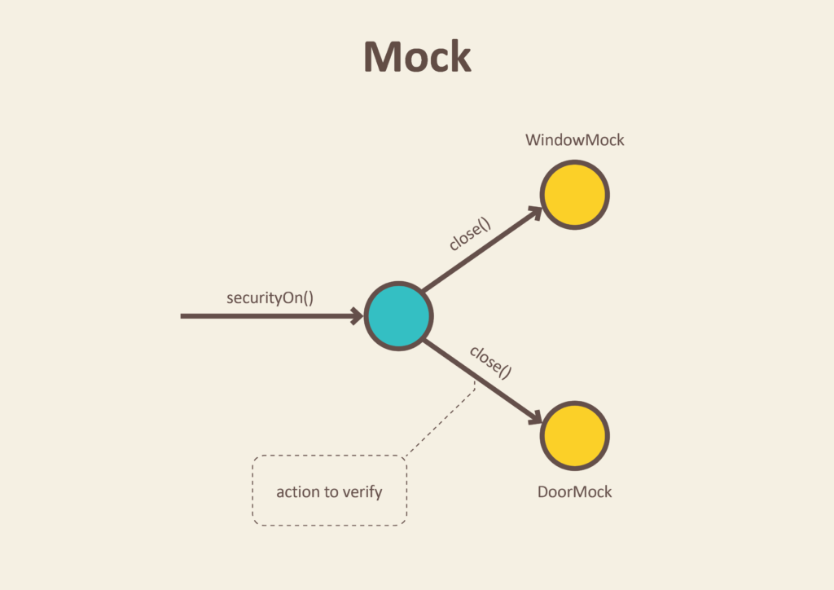

Slide 27
Mockito

Slide 28

O Mockito é um framework de testes unitários e o seu principal objetivo é instanciar classes e controlar o comportamento dos métodos. Ou seja, mockar classes em Java.
O Mockito é utilizado em conjunto com o JUnit para a criação dos testes mais complexos em Java.
Sua estrutura está baseada na criação dos mocks em si, enquanto que o JUnit será o responsável pela criação do caso de teste como um todo.

Slide 29
Mockito
Mock: cria uma instância mockada de uma classe.
Spy: cria uma instância de uma classe, que você pode mockar ou chamar os métodos reais.
InjectMocks: criar uma instância e injeta as dependências necessárias que estão anotadas com @Mock.
Verify: verifica a quantidade de vezes e/ou quais parâmetros utilizados para acessar um determinado método.

Slide 30
Mockito
When: Após um mock ser criado, pode-se direcionar um retorno para um método dado um parâmetro de entrada.
Given: Mesmo propósito que o when, porém é utilizado para BDD. Fazendo parte do BDDMockito.

Slide 31
Adicionando Mockito no Projeto Maven
<dependency>
<groupId>org.mockito</groupId>
<artifactId>mockito-core</artifactId>
<version>2.28.2</version>
<scope>test</scope>
</dependency>

Slide 32
Criar Mocks no Mockito
Usando a annotation @ExtendWith(MockitoExtension.class) para JUnit 5 em combinação com a anotação @Mock nos campos ou @RunWith(MockitoJUnitRunner.class) para JUnit 4.
Usando o método estático mock();
Usando a anotação @Mock;
Se usar a anotação @Mock, deverá acionar a inicialização dos campos anotados. O MockitoExtension faz isso chamando o método estático MockitoAnnotations.initMocks(this).

Slide 33
Exemplo (1) JUnit 5
@ExtendWith(MockitoExtension.class)
class ServiceTest {
@Mock
Database databaseMock;
@Test
public void testQuery() {
assertNotNull(databaseMock);
when(databaseMock.isAvailable()).thenReturn(true);
Service t = new Service(databaseMock);
boolean check = t.query("* from t");
assertTrue(check);
}
}

Slide 34
Exemplo (1) JUnit 4
@RunWith(MockitoJUnitRunner.class)
class ServiceTest {
@Mock
Database databaseMock;
@Test
public void testQuery() {
assertNotNull(databaseMock);
when(databaseMock.isAvailable()).thenReturn(true);
Service t = new Service(databaseMock);
boolean check = t.query("* from t");
assertTrue(check);
}
}

Slide 35
Exemplo (2) JUnit 4
class ServiceTest {
Database databaseMock;
@Before
public void setUp() {
databaseMock = Mockito.mock(Database.class);
}
@Test
public void testQuery() {
assertNotNull(databaseMock);
when(databaseMock.isAvailable()).thenReturn(true);
Service t = new Service(databaseMock);
boolean check = t.query("* from t");
assertTrue(check);
}
}

Slide 36
Exemplo (3) JUnit 4
class ServiceTest {
@Mock
Database databaseMock;
@Before
public void setUp() {
MockitoAnnotations.initMocks(this)
databaseMock = Mockito.mock(Database.class);
}
@Test
public void testQuery() {
assertNotNull(databaseMock);
when(databaseMock.isAvailable()).thenReturn(true);
Service t = new Service(databaseMock);
boolean check = t.query("* from t");
assertTrue(check);
}
}

Slide 37
Exemplo (3) JUnit 4
when(databaseMock.isAvailable()).thenReturn(true);

Slide 38
Retorno de Métodos com o Mockito
O Mockito permite configurar os valores de retorno dos métodos que são chamados no mock através de uma API.
Usando o when(método_chamado).thenReturn(retorno_esperado)
Usando o when(método_chamado).thenThrow(exceção_esperada)
Usando o doReturn(retorno_esperado).when(método_chamado)
Usando o doThrow(exceção_esperada).when(método_chamado)

Slide 39
Spies no Mockito
A annotation @Spy ou o método spy() podem ser usados para encapsular um objeto real.
Cada chamada, a menos que especificado de outra forma, é delegada ao objeto.
Ou seja, se delegarmos o valor esperado do spy, o transformamos em um mock, caso contrário, a implementação real é usada, e o objeto serve apenas como spy mesmo.

Slide 40
Spies no Mockito
Para verificar se os argumentos passados para um método foi correto usa-se:
verify(objeto_spy).método_chamado(ArgumentMatchers.eq(parâmetros))
Exemplo:
verify(database).setUsername(ArgumentMatchers.eq("usuario_1"))
Para verificar se o método foi chamado independente dos argumentos passados:
verify(objeto_spy).método_chamado(ArgumentMatchers.any())
Pode-se ainda usar o tipo específico do objeto anyString, anyInteger, anyBoolean, anyChar, etc.

Slide 41
Spies no Mockito
Para verificar se o objeto spy não é mais chamado:
verifyNoMoreIterations(objeto_spy)
Para verificar se determinado método nunca foi chamado:
verify(objeto_spy, never()).método()
Para verificar se determinado método foi chamado pelo menos x vezes:
verify(objeto_spy, atLeast(x)).método()
Para verificar se determinado método foi chamado exatamente x vezes:
verify(objeto_spy, times(x)).método()

Slide 42
Atividades

Slide 43

Exemplo 1
Cadastro de Usuário com Serviço de Usuário e Serviço de Endereço.

Slide 44
Atividade 1
Com base no projeto ContaCorrente, criar testes utilizando mocks para:
Quando o usuário for menor de idade, não permitir a realização de saque.
Quando as senhas diferirem, não permitir a realização de saque.
Quando o saldo não for suficiente, não permitir a realização de saque.
Caso de sucesso, usuário de maior, senhas iguais e saldo disponível.

Slide 45
Atividade 2
Com base no SocialProject realizar testes para o serviço de comentário e o serviço de usuário mockando os repositórios quando necessário.
Fazer os testes "positivos" (que dão sucesso nos cadastros) e os testes "negativos", usando o mock quando necessário.
Verificar se e quantas vezes o método de cadastrar foi chamado em cada um dos testes.

Slide 46
Bibliografia

Slide 47
Bibliografia
Test Doubles (Mocks, Stubs, Fakes, Spies e Dummies). Disponível em: https://medium.com/rd-shipit/test-doubles-mocks-stubs-fakes-spies-e-dummies-a5cdafcd0daf. Acessado em: 23 de Março de 2022.
Test Double. Disponível em: https://martinfowler.com/bliki/TestDouble.html. Acessado em: 23 de Março de 2022.
Test Doubles. Disponível em: https://laptrinhx.com/test-doubles-fakes-mocks-and-stubs-3097989503/. Acessado em: 23 de Março de 2022.

Slide 48
Bibliografia
Testando seu código Java com o Mockito. Disponível em: https://medium.com/cwi-software/testando-seu-c%C3%B3digo-java-com-o-mockito-framework-8bea7287460a. Acessado em: 23 de Março de 2022.
Tutorial: Mockito. Disponível em: https://www.vogella.com/tutorials/Mockito/article.html. Acessado em: 23 de Março de 2022.

Slide 50
Simulado SAEP
19h15 às 19h45 Link no AVA (Testes de Sistemas)
Turma: DESI 2021/1 N1

